Slide 1
年度报告
台州市自然资源和规划局黄岩分局2019年度政府
信息公开

Slide 2
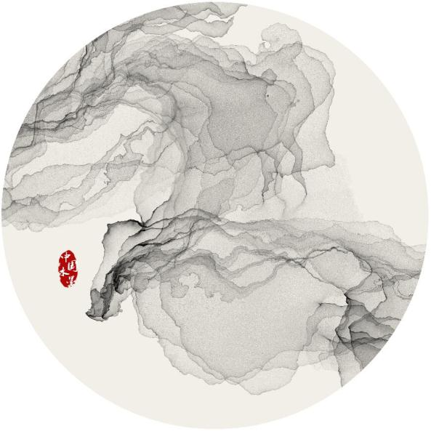
总体情况
此报告是根据《中共中央办公厅国务院办公厅关于全面推进政务公开工作的意见》编制的。
目录
主动公开政府信息情况
主动公开的内容有工作动态、机构概况、法律法规政策、人事信息、专项工作、土地利用规划等等。
收到和处理政府信息公开申请情况
主要包括依申请公开政府信息和不予公开政府信息的情况、因政府信息公开申请行政复议及提起行政诉讼的情况等
存在的主要问题及改进情况

Slide 3
壹
总体情况
公开内容
我局依托政府信息公开网站，共发布信息总量138条。主动公开的内容有工作动态、机构概况、法律法规政策、人事信息、专项工作、土地利用规划、 矿产资源规划、土地登记、土地变更调查、建设用地审批、土地供应和出让、采矿权审批、矿产资源储量等等

Slide 4
壹
总体情况
本报告中所列数据的统计期限自2019年1月1日起至2019年12月31日止。
公开时限
如对本年度报告有任何疑问，请与台州市自然资源和规划局黄岩分局办公室联系（地址：台州市黄岩区劳动南路267号；邮编：318020；联系电话：0576-84032560）。

Slide 5
贰
主动公开
行政许可、行政处罚、行政强制
信息主动公开
行政许可4条，比上一年度增加2条，行政处罚11条，比上一年度增加8条，行政强制3条，比上一年度增加1条。
行政事业性收费和政府集中采购
行政事业性收费公开条数为0，政府集中采购32条，采购总金额650.07万元

Slide 6
叁
申请公开
本年新收政府信息公开申请数量为67件，上年结转的政府信息公开申请数量为0.
申请总数量
申请人全部为自然人，共计67人。
申请人情况
23件予以公开，25件部分公开，10件本机关不掌握相关政府信息，1件要求提供公开出版物，1件其他处理，7件结转下年度继续办理
办理结果

Slide 7
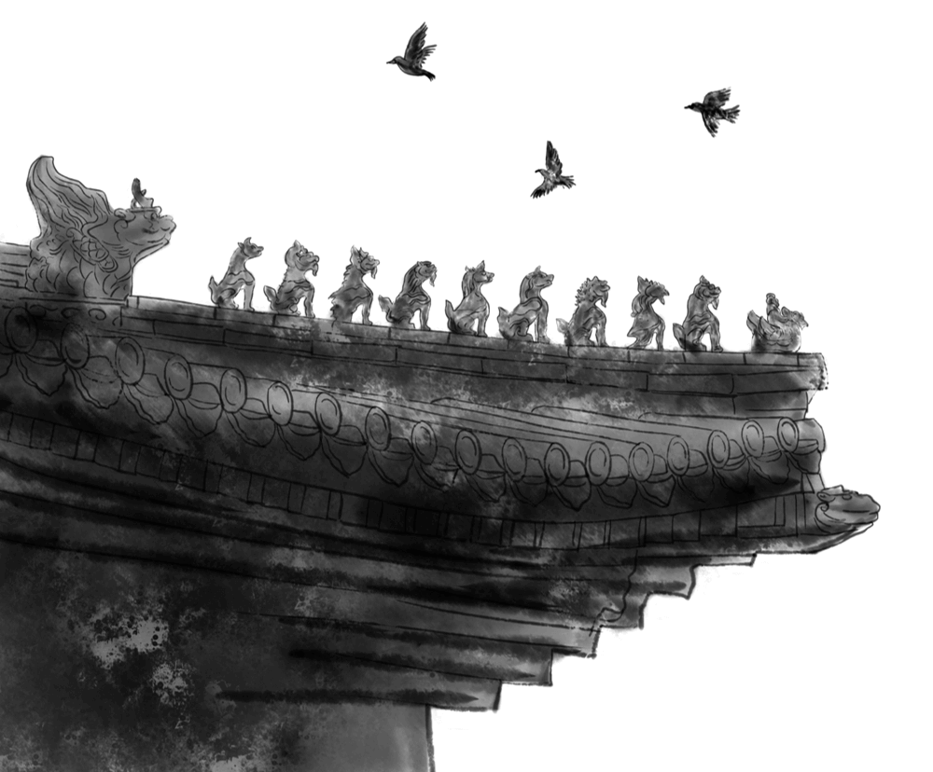
叁
申请公开
政府信息公开行政复议、行政诉讼情况
本机关2019年度全年没有发生因为政府信息公开而产生的行政复议、行政诉讼的情况

Slide 8
肆
问题及改进
壹
贰
叁
信息公开工作还不够规范
信息公开范围还不够广
信息公开不够及时

Slide 9
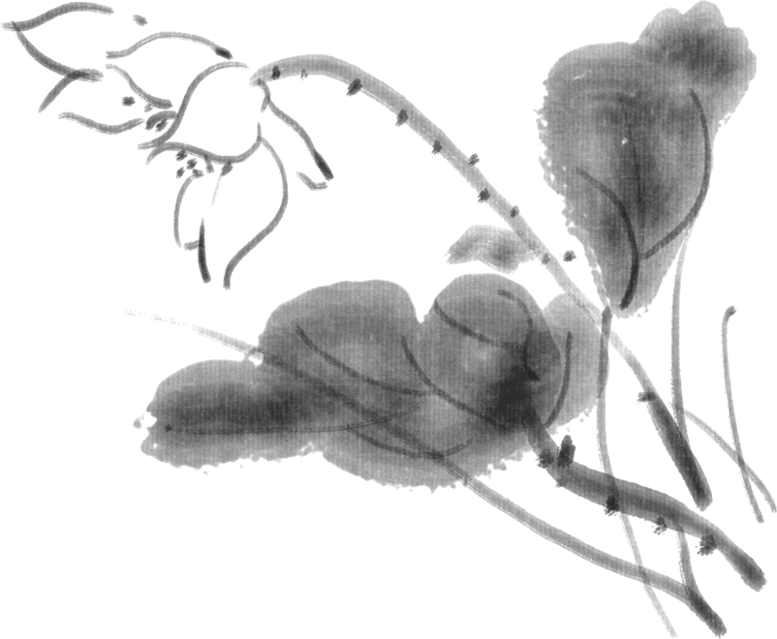
肆
问题及改进
着力拓展主动公开内容。坚持以“公开为常态、不公开为例外”原则，对于行政决策、执行、管理、服务、结果方面的信息，依法依规做好公开工作。
着力推进重点领域信息公开。对群众关心的农业补贴政策、技术培训、乡村振兴等关注重点，积极联系配合相关媒体开展新闻报道。不断扩大公开范围，细化公开内容。
着力完善信息公开制度。在已有制度的基础上，查缺补漏，加快建立和完成相关信息公开工作制度，规范信息公开程序，促进信息公开的及时性。
强化信息梳理，进一步细化主动公开范围和公开目录，严格按照相关规定在电子政务门户网、政务公开栏等平台上进行公开。

